Slide 1
CHÀO MỪNG CÁC EM ĐẾN VỚI BÀI HỌC HÔM NAY!

Slide 2
CHỦ ĐỀ: KẾT NỐI NGHỆ THUẬT
BÀI 11: IN TRANH TĨNH VẬT VỚI VẬT LIỆU SẴN CÓ

Slide 3
NỘI DUNG BÀI HỌC
1
2
3
4
KHÁM PHÁ
SÁNG TẠO
THẢO LUẬN
ỨNG DỤNG

Slide 4
1. KHÁM PHÁ
Quan sát và nhận xét về kết cấu bề mặt của đồ vật trong các hình theo gợi ý sau:
Tên gọi và chất liệu của đồ vật.
Nhận xét về kết cấu bề mặt của đồ vật.
Hình dưới được in bằng đồ vật gì?

Slide 5
Trả lời
Đồ vật: dần sàng, nong nia, túi nan tre, lá cây.
Chất liệu: nan tre, mây tre.
Kết cấu bề mặt: lá cây có gân lá với kết cấu đối xứng, mây tre đan, nan tre đan có kết cấu lặp lại, xen kẽ.
Hình được in bằng lá cây, mây tre, nan tre.

Slide 6
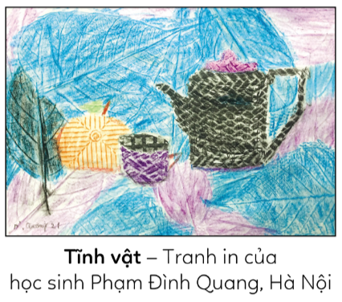
Tĩnh vật – Tranh in của học sinh Phạm Đình Quang
Chủ đề: Tranh tĩnh vật.
Nội dung: Hình ảnh ấm và cốc/chén uống trà → tình cảm gắn gó, vẻ đẹp tạo hình và nỗ lực của người tạo ra sản phẩm
→ Trân trọng, giữ gìn tài sản của cá nhân và tập thể.
Hình thức : Tranh in tĩnh vật.
Kết luận: Bức tranh mô tả vẻ đẹp của đồ vật trong sinh hoạt, là bài học giáo dục sự trân trọng, giữ gìn tài sản, lối sống giản dị

Slide 7
KẾT LUẬN
Tranh in tĩnh vật là thể loại tranh in hình các vật thể ở trạng thái tĩnh. Ví dụ: chai, lọ, bình đựng nước, cốc, chén, hoa, lá...
Vật liệu có kết cấu bề mặt phong phú.
Có nhiều kĩ thuật in tranh như: tranh in từ bản khắc gỗ (tranh Đông Hồ), tranh in từ bản khắc thạch cao...

Slide 8


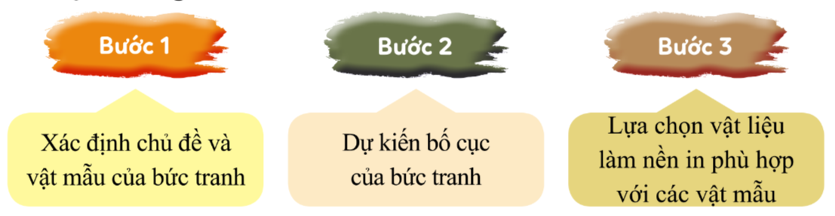
2. SÁNG TẠO
TÌM Ý TƯỞNG
Trình bày ý tưởng cho bài tranh in tĩnh vật bằng vật liệu sẵn có.

Slide 9
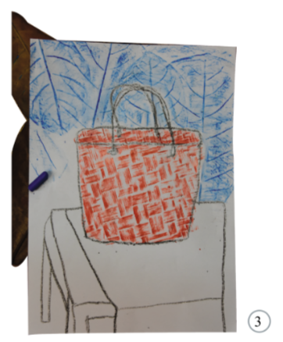

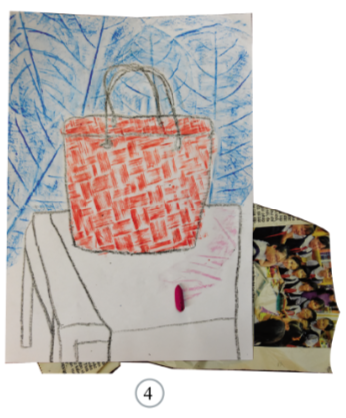
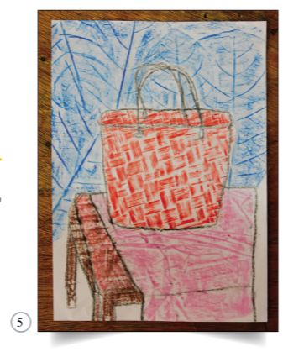
3. Tiếp tục dùng lá để in nền
4. Làm nhàu tờ giấy để in tạo nếp gấp thể hiện tâm vải
5. Hoàn thiện sản phẩm

Slide 10
KẾT LUẬN
In một bức tranh tĩnh vật với vật liệu sẵn cần có ý tưởng cho chủ đề. Ví dụ: Chủ đề đồ vật trong sinh hoạt gia đình, đồ dùng học tập, hoa, quả;…
Kết hợp giữa các chủ đề để tranh tĩnh vật hợp lí và thuận mắt.

Slide 11
4. ỨNG DỤNG
Em có thể tạo bộ sưu tập tranh in của mình bằng cách sáng tạo bức tranh in màu sáp với những chủ đề khác nhau.
Bức tranh có thể trao trong nhà hoặc là món quà ý nghĩa tặng người thân.

Slide 12

CẢM ƠN CÁC EM ĐÃ LẮNG NGHE BÀI GIẢNG

